Slide 1
Конкурс компьютерных презентаций
Лес и его голоса
для детей старшего дошкольного возраста
Выполнила
Кипина Светлана Васильевна,
МАДОУ «Детский сад №3» г.Чердынь, Пермский край,
воспитатель,
высшая квалификационная категория

Slide 2
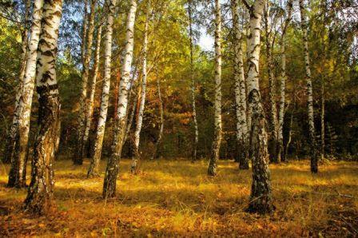

Лес - место обитания птиц. В любое время года больше всего пернатых встречается в лесу. Там птицы находят себе пищу, строят свои гнезда, откладывают яйца и выводят птенцов. Густые ветви древесных растений надежно скрывают птиц от врагов и защищают от неблагоприятных погодных условий Давай прогуляемся с тобой в лес. Узнаем, какие птицы здесь живут и послушаем их голоса.

Slide 3
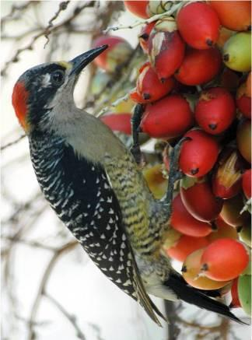
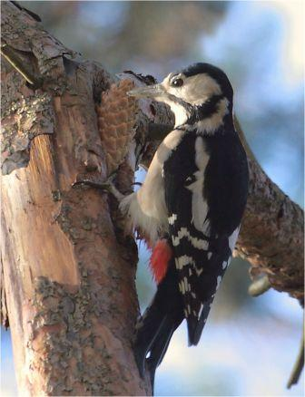
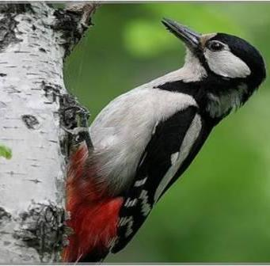
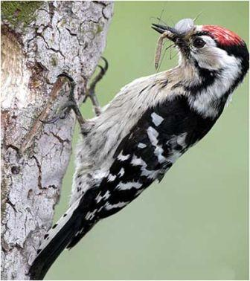
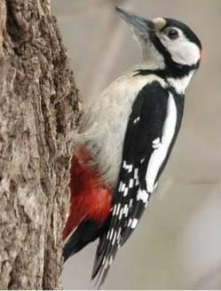
А это что за треск стоит в лесу?
Так стучит своим крепким клювом дятел. Дятел живет в хвойных и смешанных лесах.
Весной дятел пьет сок березы, продалбливая маленькие дырочки в коре. Летом кормится разными насекомыми, которых добывает под корой дерева. Осенью дятел поедает лесные ягоды, а зимой потребляет семена ели, сосны. Для извлечения семян из еловых или сосновых шишек устраивает «кузницу». Это ямка или щель, куда он вставляет шишку, а затем ловко вытаскивает из-под чешуи почти все семена.

Slide 4
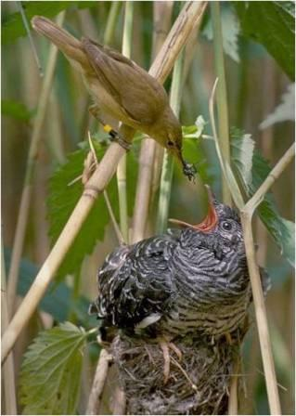
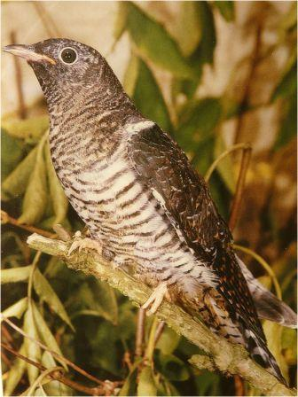
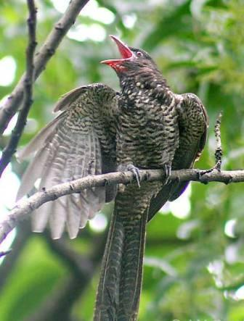
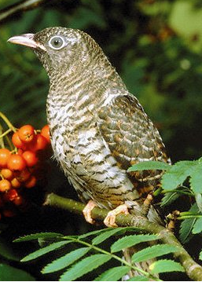
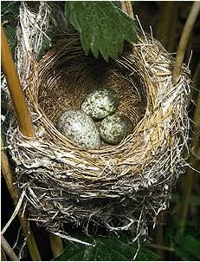
Ну-ка, прислушайся. Чей это голос?
Так кукует лесная птица кукушка.
Кукушка обитает в смешанных и лиственных лесах. Птица перелетная.
Кукушка не вьет гнезда, не насиживает яиц и не выкармливает своих птенцов. За нее это делают мелкие певчие птицы. Поэтому у кукушки одна забота - найти гнезда этих птиц и отложить в них свое яйцо. Взрослые кукушки исключительно насекомоядные птицы. Они питаются насекомыми - вредителями леса, например, волосатыми гусеницами, которых не едят другие птицы. Поэтому кукушек считают друзьями леса.

Slide 5
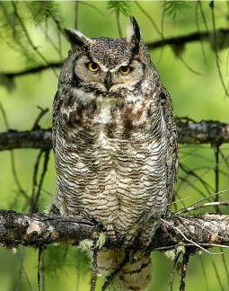
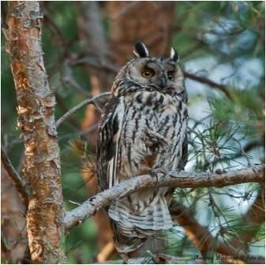
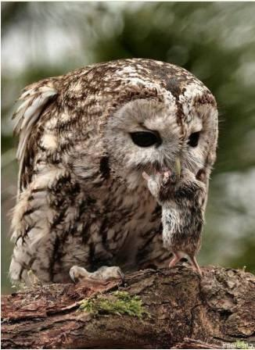
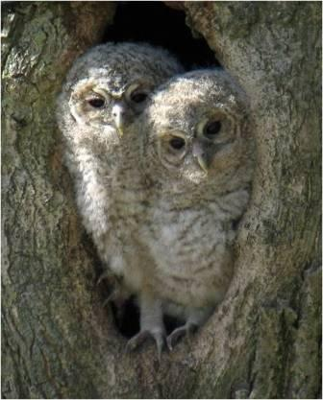
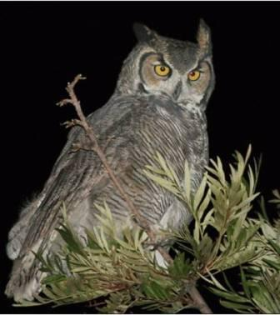
А так ухает гроза мышей, лесная хищница сова
Обитает сова в старых высокоствольных лесах, вблизи болот, оврагов. Её присутствие можно обнаружить по своеобразному крику. Гнездится в глухом лесном овраге, под вывороченными корнями старого дерева или в каком-нибудь выгнившем пне.
Все совы хорошо видят в темноте, поэтому они активны в сумерки и ночью. В это время они охотятся на мелких птиц и зверей. В добывании такого корма им помогают острый слух, бесшумный полет и сильные ноги, снабженные загнутыми когтями, которыми удерживается и закалывается жертва.

Slide 6
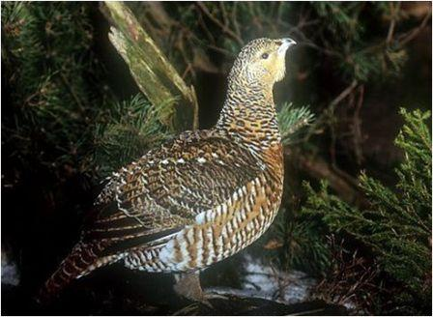
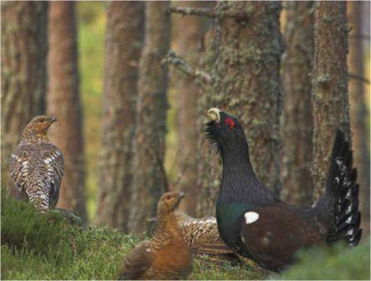
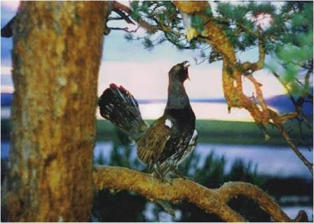
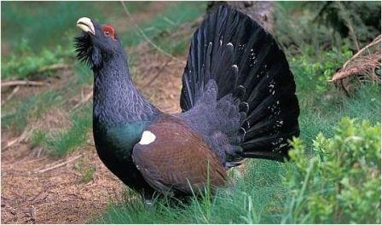
А это токует глухарь, самая крупная лесная птица. Оперение глухаря темное, бровь ярко красная, перья под клювом образуют характерную «бороду». Глухарки - пестрые, в их оперении преобладают бурые и коричневые тона.
Глухарь живет в хвойных и смешанных лесах, где предпочитает глухие места. Для этой птицы характерно весеннее токование, которое происходит в основном на деревьях. Токующий глухарь «поет», да так увлеченно, что становится на некоторое время глухим. Отсюда и название: глухарь.

Slide 7
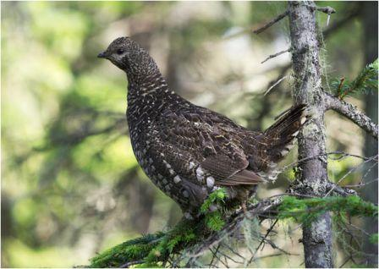
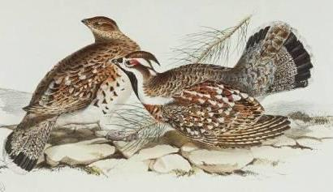
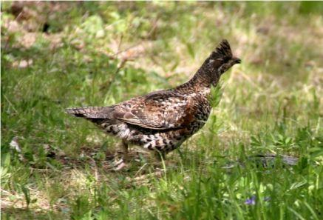
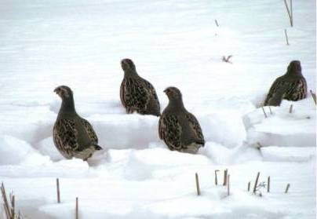
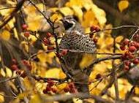
А это свистит рябчик. Свое название он получил благодаря рябой окраске. Она у него серая с поперечными черточками. Живут рябчики всегда парами в еловых и смешанных лесах. Рябчики проводят большую часть жизни на земле, быстро бегают. Летом питаются зеленью, цветами, семенами. Осенью – ягодами. Зима - самый трудный период в жизни рябчиков. В сильные морозы они зарываются под снег, проводя там большую часть суток. В этот период они питаются на деревьях сережками березы и ольхи.

Slide 8
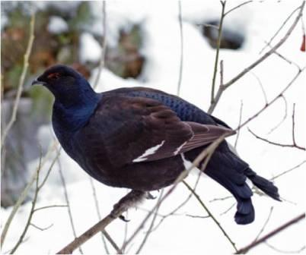
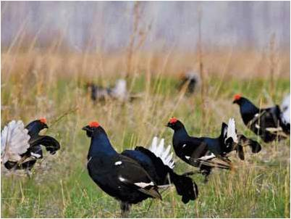
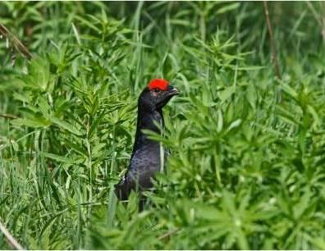
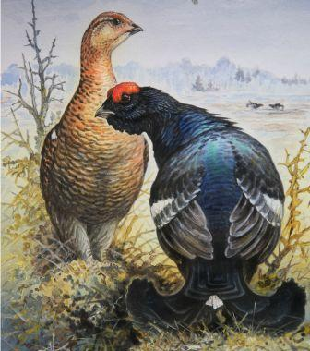
Послушай, это слышно тетерева - довольно крупную птицу, величиной с домашнюю курицу. Тетерев обитает в смешанных и хвойных лесах с вырубками и полянами. Большую часть жизни тетерева проводят на земле, хотя зимой почти всегда кормятся на деревьях: березе, ольхе, липе.
Весной они группами токуют на лесных полянах, опушках леса, а нередко и на полях. Тетерева принимают характерные позы, по временам взлетают и громко бормочут.

Slide 9
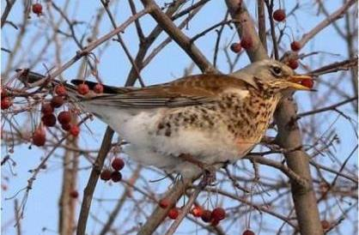
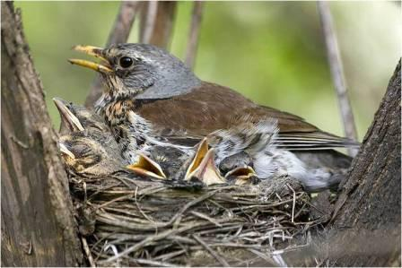
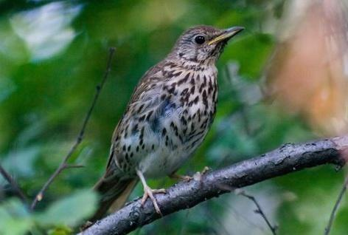
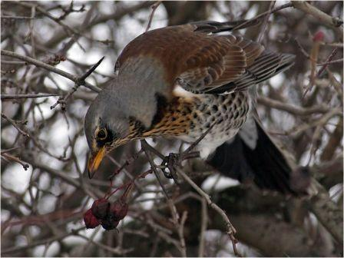
Дрозд - обитатель хвойных и смешанных лесов, гнездиться обычно на опушке леса, вблизи болот, ручьев. Гнездо устраивает в развилке между стволами и толстыми сучьями. Дрозды строят крупное гнездо из сухих ветвей, стеблей, сухой травы, глины. Самка яростно охраняет гнездо: при приближении человека с резким стрекотанием кидается на него и забрасывает пометом. Питаются насекомыми, пауками, червями, ягодами, часто кормятся на земле. Дрозд - перелетная птиц.

Slide 10
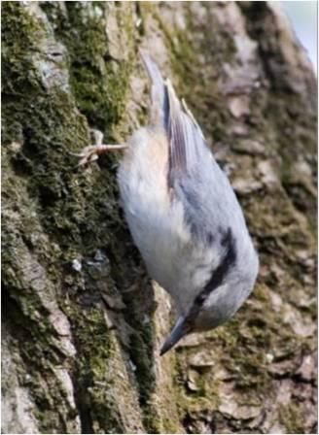
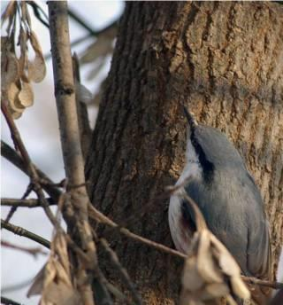
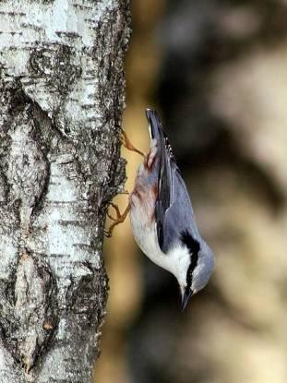
Кто же это дарит нам свои песни? Это поползень.
Поползень живет в хвойных и смешанных лесах, приспособлен к жизни на деревьях. Это единственная птица, которая способна передвигаться по стволу вниз головой. Пойманных насекомых поползень расклевывает, прижав лапой, а крупные семена вставляет в трещины коры и разбивает ударом клюва.
Осенью и зимой эти птицы кормятся семенами ели, сосны, лещины. Поползень запасает пищу впрок, засовывая в трещины в стволах деревьев желуди, орешки кедра, лещины, плоды липы, клена.

Slide 11
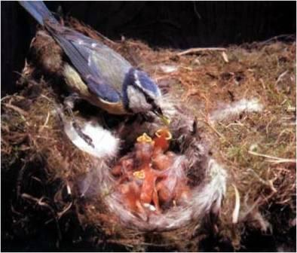
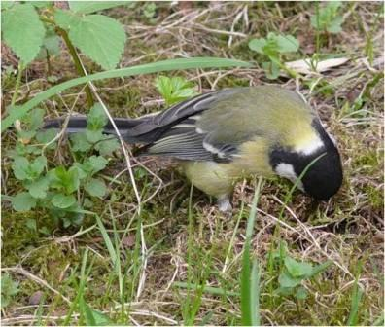
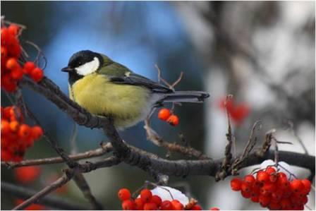
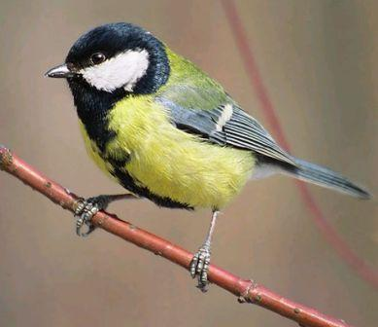
А это «звенит» синичка, радуется солнышку и теплу. Птица очень подвижна, ловка, легко передвигается в густых ветвях деревьев. В конце зимы начинает откладывать яйца. Птенцы появляются голые, слепые, беспомощные. Они очень прожорливые, поэтому родителям приходится до 400 раз в день подлетать с кормом к гнезду. Питаются в основном насекомыми . Взрослые птицы кроме насекомых поедают растительный корм - ягоды, семена, плоды. Зимой основу питания составляют яйца и личинки насекомых, семена растений.

Slide 12
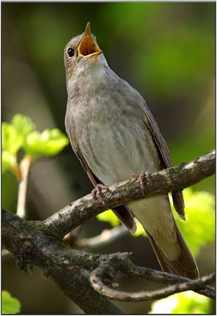
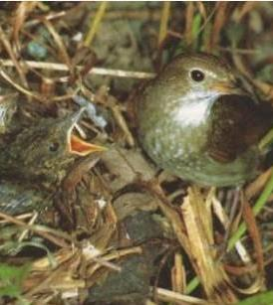
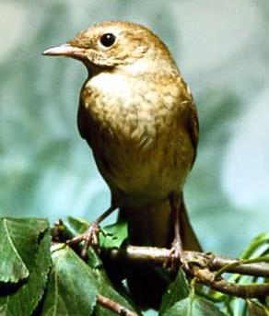
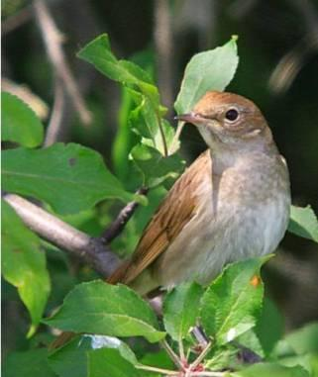
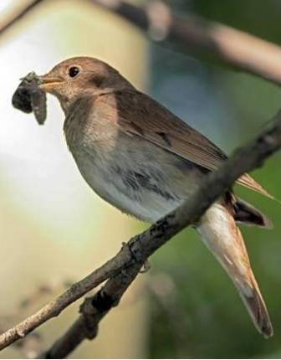
А это поет-заливается соловей, серенькая, неприметная птичка.
Птица перелетная, зимует в Африке.
Соловей обитает в густых тенистых кустарниках недалеко от воды или в сырых местах. Везде эта птица осторожная, пугливая, известная своим мелодичным пением. Гнездятся отдельными парами, на земле, редко на кустах.
Летом соловьи питаются насекомыми, дождевыми червями, которых добывают на земле, в лесной подстилке. Погружая свой относительно длинный клюв в землю, они вытаскивают из нее корм, причем нередко вредителей корней деревьев. Осенью питаются семенами, лесными ягодами и плодами растений.

Slide 13
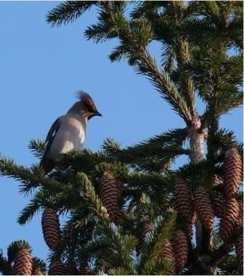
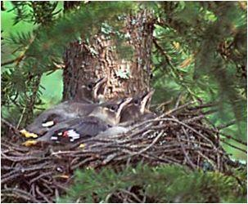
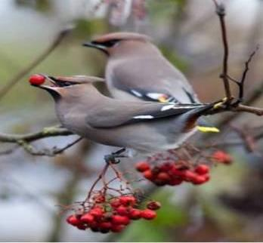
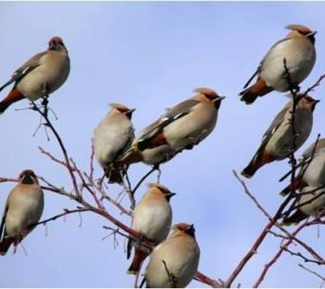
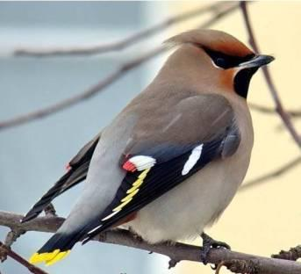
Слышите? Это поет свиристель – одна из красивейших птиц нашей страны. Перья на голове удлинены и образуют хохолок, который птица то опускает и прижимает к затылку, то поднимает. Окраска яркая, самки окрашены более тускло. Свиристель обитает в хвойных и смешанных лесах. Гнездится на деревьях, чаще на елях. Гнездо строит из сухих веточек, пучков лишайника, мха и бересты. В летнее время свиристель питается насекомыми, которых ловит на лету, а в зимнее - ягодами рябины, калины, шиповника, можжевельника. Птицы необычайно прожорливые и глотают ягоды целиком, не расклевывая.

Slide 14




Это поет лесная птица – клест.
Клеста иногда называют попугаем хвойных лесов. На деревьях он ведет себя очень ловко: повисает головой вниз, держась за шишку, иногда откусывает ее и уносит на другое дерево, не вытаскивая семян. На земле птица ведет себя неуклюже и передвигается с трудом.
Птенцов клест выводит зимой. Выкармливают своих птенцов клесты измельченными семенами шишек. Взрослая птица питается тоже семенами шишек, доставать которые ей помогает клюв. Концы в верхней и нижней частях клюва у клеста перекрещиваются и образуют своего рода инструмент, которым он легко потрошит шишку.

Slide 15




Это поет очень подвижная и веселая птица – чиж. Размером он немного меньше. Чиж обитает в еловых лесах с примесью березы, ольхи и других лиственных деревьев. Гнездо строит самка, а самец лишь подносит строительный материал. Оно обычно располагается высоко на дереве. Чиж птенцов выкармливает мелкими насекомыми, свежими побегами, почками растений. В конце лета чижи образуют стайки. Взрослые птицы питаются семенами хвойных и лиственных деревьев, трав

Slide 16




Послушайте, как поёт зяблик. Он тоже обитает в лесах. Птица кочующая. Гнездится высоко на деревьях, гнездо строит из мха, лишайников, сухой травы. Птенцы появляются слепыми, со слабым пухом. Их кормят гусеницами, мухами. Прилетают родители к гнезду с кормом довольно часто, каждые 35 минут. Истребляя вредных насекомых и семена сорняков, зяблики приносят большую пользу лесному и сельскому хозяйству.

Slide 17

http://progorod11.ru http://ukrlenta.net http://www.chitalnya.ru http://www.livt.net http://ornitologi.ru http://animalbox.ru http://www.24auto.ru http://filgarden.com.ua/ http://www.goldensites.ru http://foto.ttc-partner.com http://udivitelnoe.mirtesen.ru http://ecology.irkobl.ru omskhunter.com http://specturizm.ru http://www.kerzhenskiy.ru http://www.birds-online.ru http://club.foto.ru http://www.nosmoking.ru http://birds-of-obninsk.blogspot.ru http://psdzone.ru mp3downloadfree.ru
SoundTerra.ru zoovet.ru http://www.topguns.ru iplayer.fm http://naturelight.ru

